Slide 1
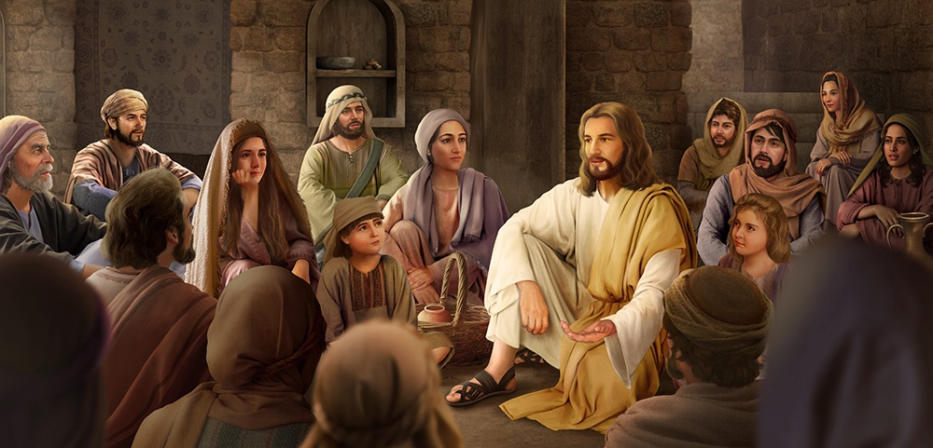
偉大な教師からのさらなる教訓
2020年11月7日
聖書研究ガイド 第6課

Slide 2
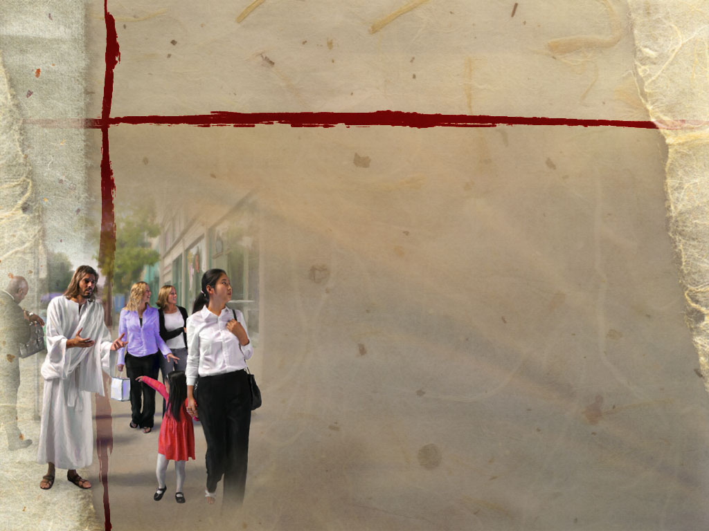





偉大な教師は生徒が来るのを教室で待たずに、どこにいても、すばらしい授業を
授けることができました。
イエスは、永遠の命の美しい教訓を教えるために、罪のウィルス感染のためにエデンの教室が閉鎖されて以来、生徒を探しておられます。
隠れる代わりに
逃げ回って
先生イエス
女が言い返す
それを理解した生徒

Slide 3

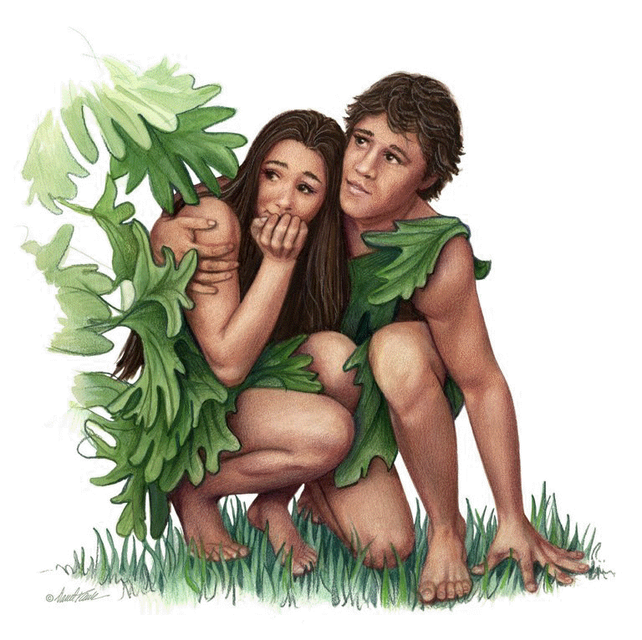

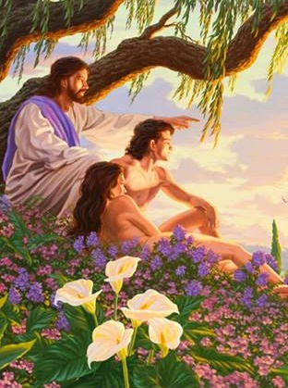

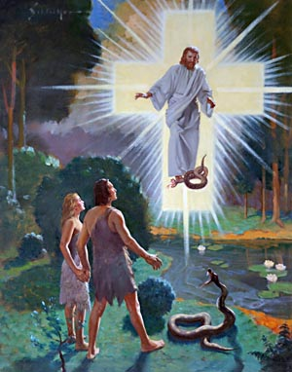
隠れる代わりに
11月1日 日曜日
主なる神は人に呼びかけて言われた、「あなたはどこにいるのか」。 創世記 3:9
その悲惨な日まで、アダムとエバは毎日のように偉大な教師、
父なる神に会って、その偉大な教えをいつも学んでいました。
しかし、彼らは偉大な教師に逆らいました。
彼らは、その教師の言葉に従わず、自分たちで
「優れた知識」を得ようとしたのです。
彼らの反抗の結果は、幸福ではなく恐怖となりました。彼らは罰を恐れ、神の臨在から隠れようとしたのです。
しかし、イエスは彼らのところに来て、彼らを招きました。彼らに罰は与えられますが、身代金が支払われることになっていたので、彼らにはもう一つのチャンスが与えられました（創世記3:15）。
イエスが罪の身代わりとなり、アダムの罪を赦されたのです。「もし、ひとりの罪過によって、そのひとりをとおして死が支配するに至ったとすれば、まして、あふれるばかりの恵みと義の賜物とを受けている者たちは、ひとりのイエス・キリストをとおし、いのちにあって、さらに力強く支配するはずではないか。」（ローマ5:17）

Slide 4
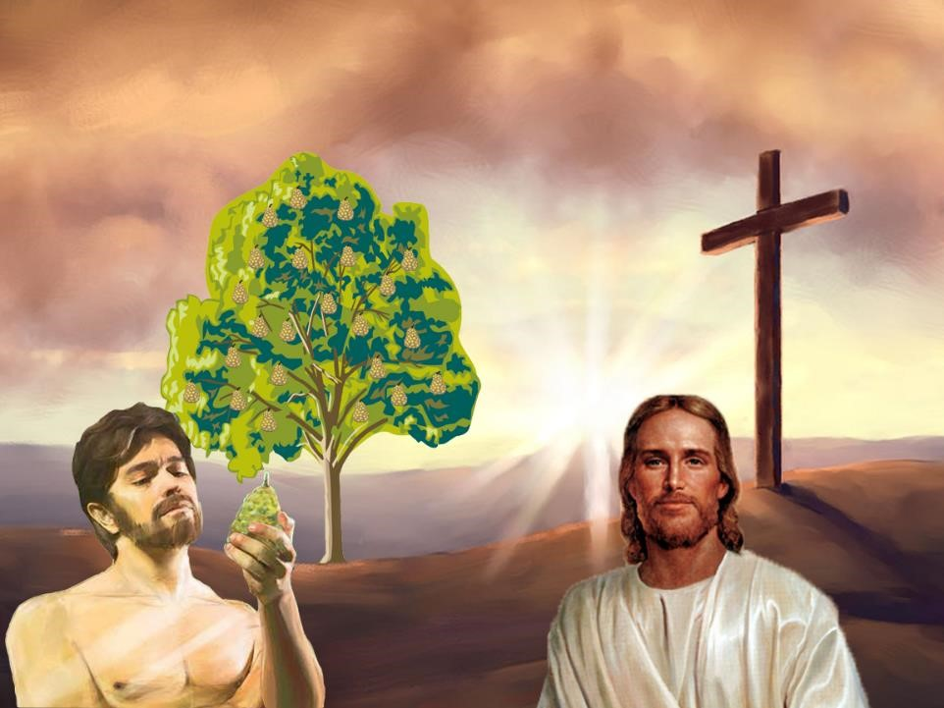
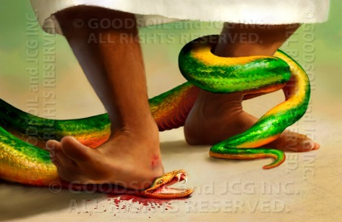
パウロがローマ5章で説明しているように、偉大な神であり教師であるイエスは、弟子たちが逆らう思いを引き起こしてしまう欠点を修正し、修復してくださいます。
アダム
キリスト
多くの死 (15節)
恵みが満ち溢れる
(15節)
裁きの場合は、罪に
定められる ( 16節)
義と認められる
(16節)
死が支配する (17節)
命が支配する (17節)
罪の宣告をうける
(18節)
義とされる。 （18節)
多くの人々が罪人となった (19節)
多くの人が義と
認められる (19節)

Slide 5

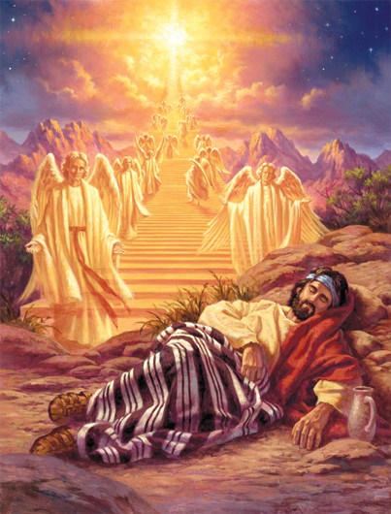
11月2日 月曜日
逃げ回って
ヤコブは眠りからさめて言った、「まことに主がこの所におられるのに、わたしは知らなかった」。 (創世記 28:16 )
ヤコブは、母親のアドバイスで父親を騙し、兄を怒らせてしまったことの恐ろしい結果について考える時間が十分にありました。
ヤコブは意気消沈して孤独になり，将来の見通しが立たなくなっていました。その時、神は彼のところに来て、彼が流刑で過ごす年月の間、強く立ち上がるように励ましてくださいました。
あなたは自分の罪のために何度意気消沈したことがありますか？
ヤコブの時と同じように、神はあなたのところに来てくださいます。神はあなたが赦されたことを保証し、あなたを強くし、神と手を取り合って共に歩むように励ましてくださいます（イザヤ書42:16）。

Slide 6

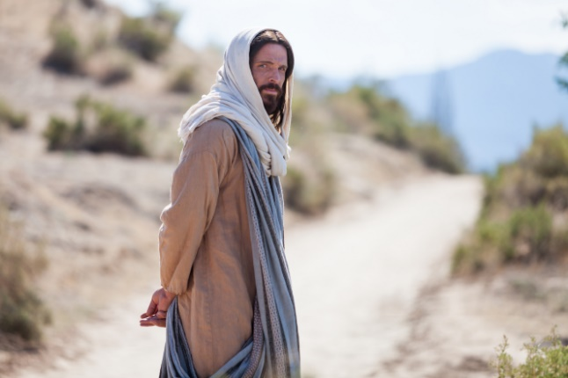
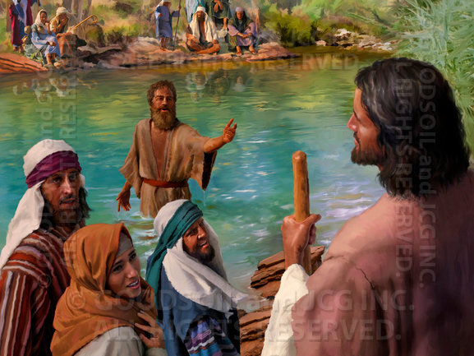
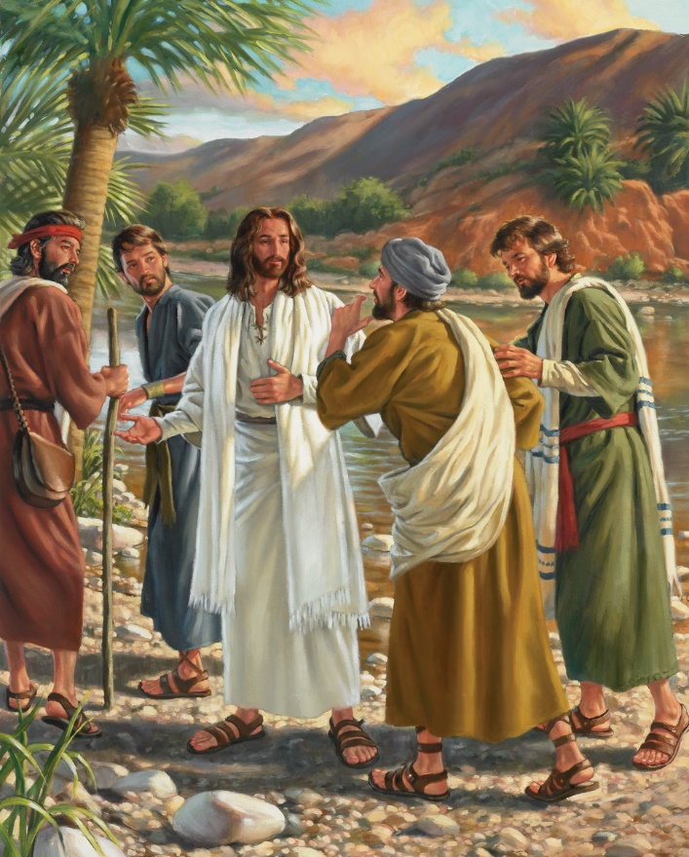
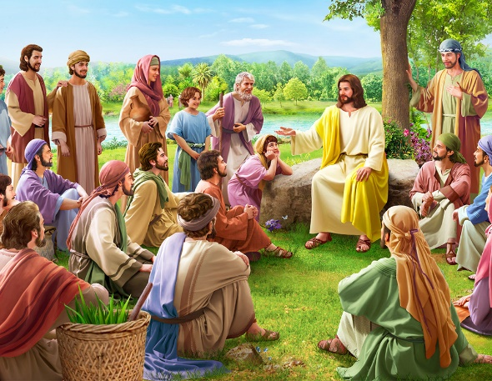
11月3日 火曜日
先生イエス
彼は自分のところにきたのに、自分の民は彼を受けいれなかった。
(ヨハネ福音書 1:11)
創造主であり、偉大な教師であられる神は、失われた者、つまり私たち全員を救うために来られました。そのために、イエスは私たちと同じ人間となられました（ヨハネ1：14）。
ヨハネは預言者として、イエスを「神の小羊」「神の子」と認めました（ヨハネ1:29, 34）。
この言葉を聞いたヨハネの弟子のうちの二人が、イエス様に従うようになりました。彼らはイエスを自分たちの教師として受け入れたので、彼らはイエスを「ラビ」と呼びました（ヨハネ1:37-38）。
イエスは間違いなく "世界が見たことのない最も偉大な教師 "でした。
(Ellen G. ホワイト著 サインズ・オブ・ザ・タイムス
1886年6月10日)
Notes:
“the greatest teacher the world has ever seen”

Slide 7

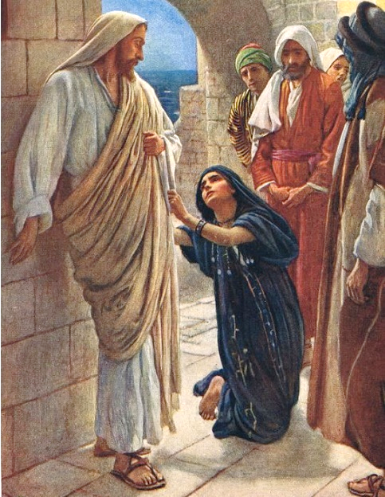
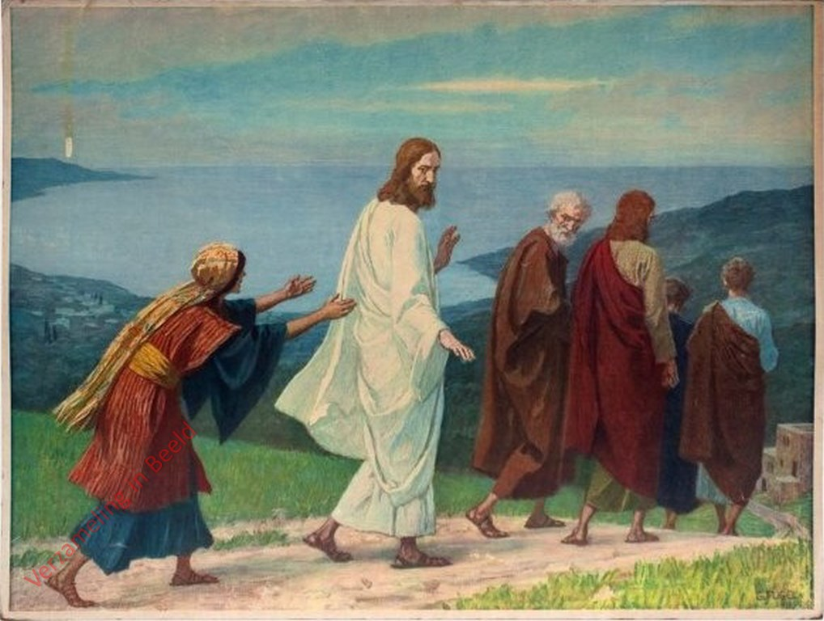
11月4日水曜日
女が言い返す
すると女は言った、「主よ、お言葉どおりです。でも、小犬もその主人の食卓から落ちるパンくずは、いただきます」。 (マタイ 15:27)
イエスは、ティルスとシドンの間にあるユダヤ人以外の都市に住んでいるユダヤ人に説教に行かれました。
その時、イエスは、彼の教室には出席していない生徒に出会いました。彼女はイエスの生徒たちから軽蔑されていました。イエスでさえ、始めは彼女を少し冷たく扱っていました。
しかし、その生徒（彼女）は論理的に話を進める力がありました。彼女は大胆に、イエスの理屈に反論するために論証をしたのでした。
その生徒は偉大な先生を納得させ、必要なものを手に入れたのです。イエスは、生徒（私たち）が疑問や不満を解決するために話し合うことが好きなのです。
このようにして、私たちの問題を解決し、傷を癒し、永遠の命の道へと導いていくのです。

Slide 8

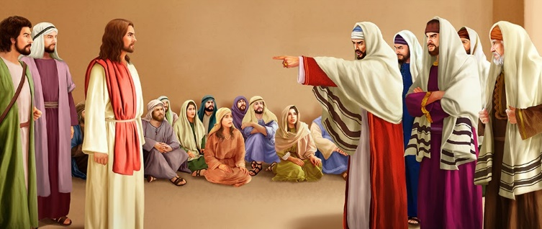
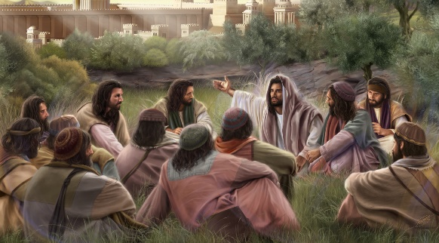
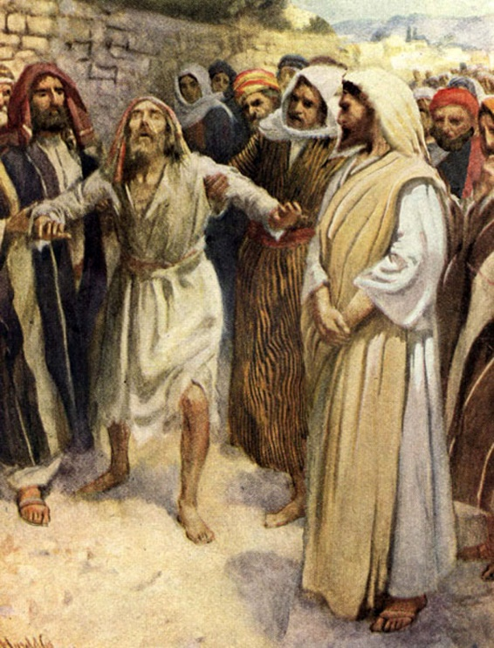
それを理解した生徒
11月5日 木曜日
ところが、ナザレのイエスだと聞いて、彼は「ダビデの子イエスよ、わたしをあわれんでください」と叫び出した。（マルコ10:47)
最も聖書を勉強していた生徒たちは、イエスの教えを受け入れる準備ができていました。しかし、彼らは霊的に盲目だったので、イエスを拒否しました（ヨハネ9:40-41）。
イエスの近くに住んでいた生徒たちも、イエスの教えを十分に理解することができず、霊的な近視眼に苦しんでいたようです（マルコ8:17-21）。
にもかかわらず、盲人バルテマイは肉体的には盲目でしたが、霊的には大きな視力を持っていました。彼はイエスが約束されたメシアであることをはっきりと見ていました。彼は優等生でした。
ある生徒たちは 「霊的なミルク」を必要とします。他の生徒たちはもっと優秀な生徒で、「堅いの食物」を食べることができます。(ヘブル5:12-14)
イエスと過ごす時間が増えれば増えるほど、イエスの教えを理解することができるようになります。

Slide 9

「私たちは霊的なことについての知識や経験を常に幼いままにしておくべきではありません。私たちはいつもキリストを受けいれたばかりのような人の言葉で自分を表現するのではありませんが、私たちの祈りと励ましは、真理の中での経験が進むにつれて、知性を高めていくものです。」
E.G.ホワイト著 (Sons and Daughters of God, November 19)英文

Slide 10

E.G.ホワイト著 (In Heavenly Places, September 25)英文
敵は、主があなたを見捨てたと言ったら、主が見捨てていないことを知っていると言いなさい。(ヘブル13:5)
救い主が私たちに与えてくださる助けには限りがありません。救い主は、私たちを罪から守る恵みを私たちの人生にもたらすように求めておられます。カルバリーの十字架からは、自由と希望と力が与えられます。主の力を疑って、贖い主を侮辱してはいけません。いつでもキリストを信頼しなさい。

